Slide 1
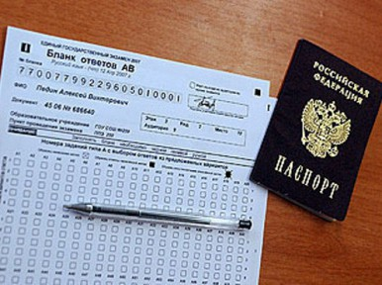
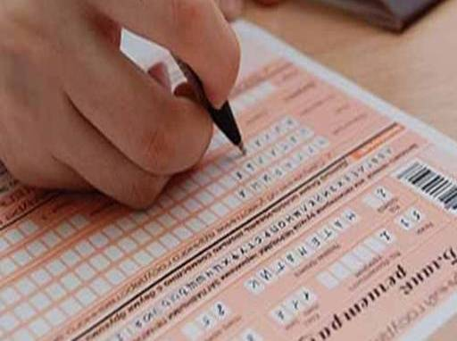
Единый Государственный Экзамен 2014

Slide 2
Нормативно-правовая база ЕГЭ
1. Федеральный закон от 29 декабря 2012 г. № 273-ФЗ «Об образовании в Российской Федерации»
Ст. 59. Итоговая аттестация
Итоговая аттестация, завершающая освоение основных образовательных программ, является государственной итоговой аттестацией.
Государственная итоговая аттестация по образовательным программам среднего общего образования проводится в форме единого государственного экзамена.
2. Приказ Минобрнауки России от 26.12.2013 № 1400
«Об утверждении Порядка проведения государственной итоговой аттестации по образовательным программам среднего общего образования»

Slide 3
Нормативно-правовая база ЕГЭ
3. Постановление Правительства Российской Федерации
от 31.08.2013 № 755
«О федеральной информационной системе обеспечения проведения государственной итоговой аттестации обучающихся, освоивших основные образовательные программы основного общего и среднего общего образования, и приема граждан в образовательные организации для получения среднего профессионального и высшего образования и региональных информационных системах обеспечения проведения государственной итоговой аттестации обучающихся, освоивших основные образовательные программы основного общего и среднего общего образования».

Slide 4
Нормативно-правовая база ЕГЭ
4. Приказ Минобрнауки России от 28.06.2013 № 491
«Об утверждении порядка аккредитации граждан в качестве общественных наблюдателей при проведении государственной итоговой аттестации по образовательным программам основного общего и среднего общего образования, всероссийской олимпиады школьников и олимпиад школьников»

Slide 5
Нормативно-правовая база ЕГЭ
5. Приказ Министерства образования и науки РФ
от 26 февраля 2014 г. N 143
"Об утверждении единого расписания и продолжительности проведения по каждому общеобразовательному предмету, перечня средств обучения и воспитания, используемых при его проведении в 2014 году»

Slide 6
Основной этап ЕГЭ
26 мая – география, литература
29 мая – русский язык
2 июня – иностранные языки, физика
5 июня – математика
9июня – информатика, биология, история
11 июня – обществознание, химия
16-19 июня – резервные дни

Slide 7
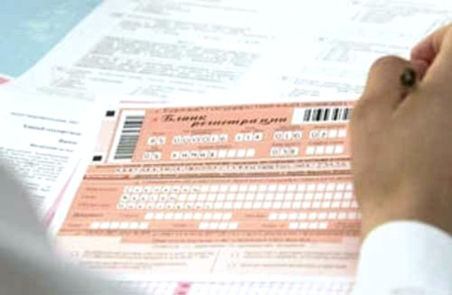
Проведение ЕГЭ
Продолжительность ЕГЭ:
Математика, физика, литература, информатика – 235 мин.
Русский язык, история, обществознание –210 мин.
Биология, география, химия, иностранные языки – 180 мин.

Slide 8
Допуск в ППЭ
Допуск в ППЭ организаторов и лиц имеющих право присутствовать в ППЭ в день экзамена осуществляется на основании документов, удостоверяющих их личность и подтверждающих их полномочия.
Допуск обучающихся в ППЭ осуществляется на основании документов, удостоверяющих их личность и при наличии их в списках распределения в данный ППЭ.

Slide 9
Подготовка к ЕГЭ
В день проведения экзамена организатор в аудитории ППЭ должен:
явиться в ППЭ в 8.30 и зарегистрироваться у руководителя ППЭ
получить у руководителя ППЭ информацию о назначении ответственных организаторов в аудитории и распределении по аудиториям ППЭ
пройти инструктаж у руководителя ППЭ по процедуре проведения экзамена
получить у руководителя ППЭ необходимые формы, инструкции, пакеты с КИМ
не позднее чем за 45 минут до начала экзамена пройти в свою аудиторию, проверить ее готовность к экзамену (в том числе готовность системы видеонаблюдения)
вывесить у входа в аудиторию один экземпляр формы ППЭ-05-01 «Список участников ЕГЭ в аудитории ППЭ»;
раздать на рабочие места участников ЕГЭ черновики (минимальное количество - два листа) на каждого участника ЕГЭ;
подготовить на доске необходимую информацию для заполнения бланков регистрации в соответствии с полученной у руководителя формой ППЭ-16 «Расшифровка кодов образовательных организаций».

Slide 10
Подготовка к ЕГЭ
Оформление доски
Все данные: код региона, предмета, ППЭ, номер аудитории писать следует начиная с первой позиции.

Slide 11
Название и кодировка предметов
Название предмета | Код предмета
Русский язык | 01
Математика | 02
Физика | 03
Химия | 04
Информатика | 05
Биология | 06
История | 07
География | 08
Английский язык | 09
Немецкий язык | 10
Французский язык | 11
Обществознание | 12
Испанский язык | 13
Литература | 18

Slide 12
Проведение экзамена
Организатору во время проведения экзамена в ППЭ запрещается: иметь при себе средства связи; оказывать содействие обучающимся, выпускникам прошлых лет, в том числе передавать им средства связи, электронно-вычислительную технику, фото, аудио и видеоаппаратуру, справочные материалы, письменные заметки и иные средства хранения и передачи информации; выносить из аудиторий и ППЭ экзаменационные материалы на бумажном или электронном носителях, фотографировать экзаменационные материалы.

Slide 13
Проведение экзамена
Участники ЕГЭ могут взять с собой в аудиторию:
документ, удостоверяющий личность,
уведомление (пропуск) на экзамен (не является обязательным),
черную гелевую, капиллярную или перьевую ручку,
лекарства и питание (при необходимости),
дополнительные материалы (по математике – линейкой; по физике – линейкой и непрограммируемым калькулятором; по химии – непрограммируемым калькулятором; по географии – линейкой, транспортиром, непрограммируемым калькулятором).

Slide 14
Проведение экзамена
ВАЖНО напомнить участникам ЕГЭ о ведении видеонаблюдения в ППЭ и запрете иметь при себе во время проведения экзамена мобильные телефоны, иные средства связи, электронно-вычислительную технику.

Slide 15
Проведение экзамена
Начало экзамена в 10:00.
Организатор демонстрирует участникам ЕГЭ целостность упаковки доставочного пакета
Аккуратно в поле зрения камеры (не спиной к камере) вскрывает пакет, в котором находятся индивидуальные комплекты, фиксирует дату и время вскрытия в протоколе проведения ЕГЭ
Раздаёт ИК и черновики участникам экзамена в соответствии с фактическим числом участников ЕГЭ, находящихся в аудитории
Даёт указание участникам ЕГЭ вскрыть ИК и проверить их содержимое
Зачитывает краткую инструкцию для участников ЕГЭ

Slide 16
Проведение экзамена
Время начала экзамена фиксируется на доске.
Во время экзамена организатор в аудитории должен:
проверить правильность заполнения регистрационных полей на всех бланках у каждого участника ЕГЭ и соответствие данных участника ЕГЭ
следить за порядком в аудитории
следить за состоянием участников ЕГЭ
следить за работой системы видеонаблюдения и сообщать обо всех случаях неполадок руководителю ППЭ и члену ГЭК

Slide 17
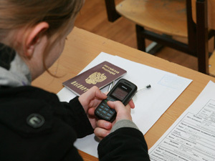
Проведение экзамена
Удаление с экзамена
При установлении факта наличия и (или) использования участниками ЕГЭ средств связи и электронно-вычислительной техники во время проведения ЕГЭ или иного нарушения ими установленного порядка проведения ЕГЭ, такой участник удаляется с экзамена. В этом случае организатор сообщает члену ГЭК, руководителю ППЭ о нарушении.
В случае если участник ЕГЭ по состоянию здоровья или другим объективным причинам не может завершить выполнение экзаменационной работы, он может покинуть аудиторию, при этом организатор должен пригласить медицинского работника и члена ГЭК.

Slide 18
Проведение экзамена
Завершение экзамена
По завершении экзамена в аудитории ответственный организатор в центре видимости камеры видеонаблюдения объявляет окончание экзамена.
После проведения сбора экзаменационных материалов и подписания протокола о проведении экзамена в аудитории (Форма ППЭ-12-01) ответственный организатор громко объявляет все данные протокола (наименование предмета, количество участников ЕГЭ в данной аудитории и количество экзаменационных материалов (использованных и неиспользованных), а также время подписания протокола).
Демонстрируют запечатанные возвратные доставочные пакеты с ЭМ участников ЕГЭ

Slide 19
Подготовительный этап
Пакеты для упаковки бланков после проведения экзамена
Доставочный пакет

Slide 20
Индивидуальный комплект
участника ЕГЭ
КИМ № 55515111
БР № 3111111111114

Slide 21
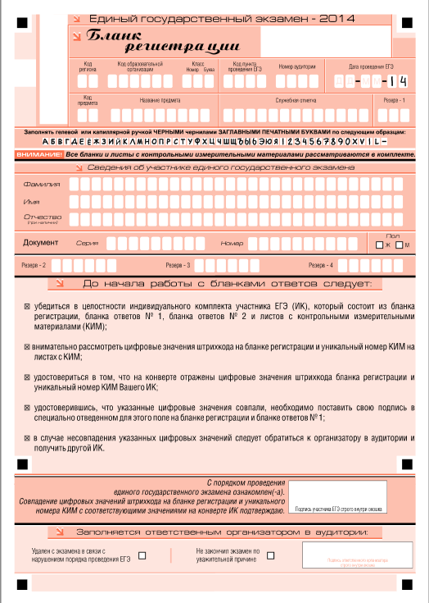
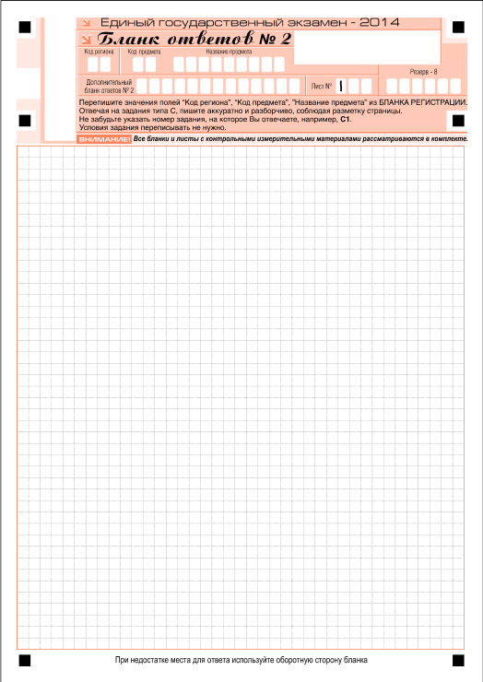
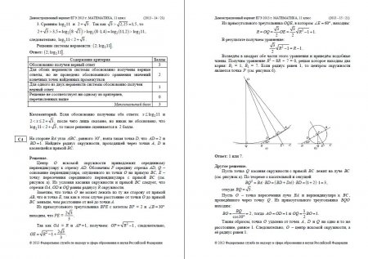
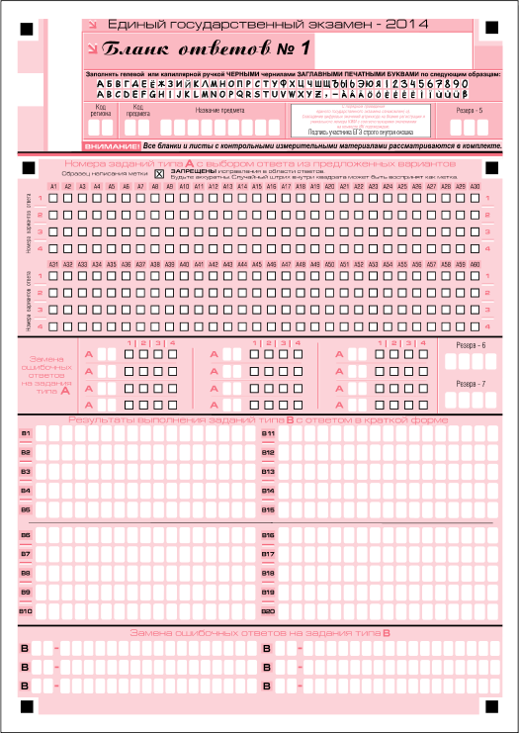
Содержание индивидуального
комплекта участника ЕГЭ

Slide 22
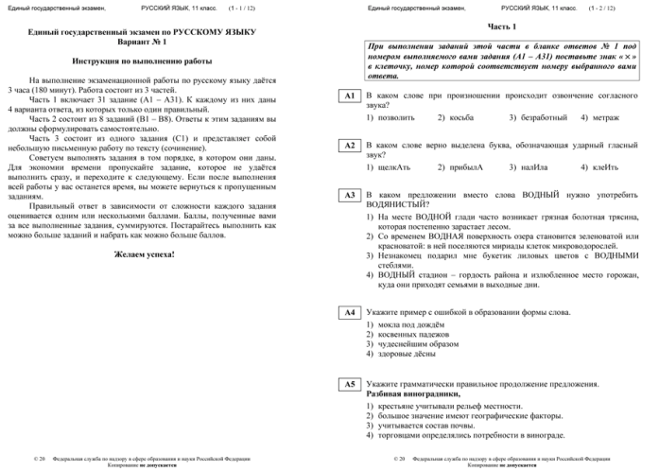
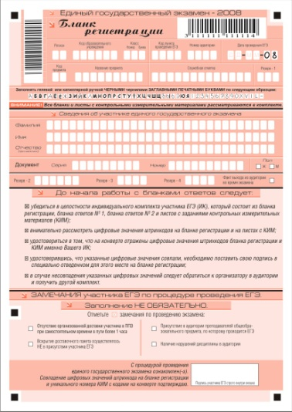
Содержание индивидуального
комплекта участника ЕГЭ
КИМ № 55515111
БР № 3111111111114

Slide 23
Правила заполнения бланков единого государственного экзамена в 2014 году
Бланк регистрации состоит из трех частей – верхней,
средней
- нижней

Slide 24
Правила заполнения бланков единого государственного экзамена в 2014 году
В верхней части бланка регистрации расположены: вертикальный и горизонтальный штрихкоды, поля для рукописного занесения информации, строка с образцами написания символов, поле для служебной отметки и резервное поле.
Поля «Служебная отметка», «Резерв-1» не заполняются

Slide 25
Правила заполнения бланков единого государственного экзамена в 2014 году
В средней части бланка регистрации расположены поля для записи сведений об участнике ЕГЭ.
Поля для служебного использования («Резерв-2», «Резерв-3» и «Резерв-4») участников ЕГЭ не заполняются.

Slide 26
Правила заполнения бланков единого государственного экзамена в 2014 году
В средней части бланка регистрации также расположена краткая инструкция по определению целостности индивидуального комплекта участника ЕГЭ и поле для подписи участника ЕГЭ.

Slide 27
Правила заполнения бланков единого государственного экзамена в 2014 году
В нижней части бланка регистрации расположена область для отметок организатора в аудитории о фактах удаления участника ЕГЭ с экзамена в связи с нарушением порядка проведения ЕГЭ, а также о том, что участник не закончил экзамен по уважительной причине.
Заполнение полей организатором в аудитории обязательно, только если участник ЕГЭ удален с экзамена в связи с нарушением установленного порядка проведения ГИА или досрочно закончил экзамен по уважительной причине.

Slide 28
Заполнение бланка ответов № 1
В средней части бланка ответов № 1 расположены поля для записи ответов на задания (типа А) с выбором ответа из предложенных вариантов.

Slide 29
Заполнение бланка ответов № 1
Замена ошибочных ответа осуществляется заполнением соответствующих полей в области замены ошибочных ответов на задания типа А.

Slide 30
Заполнение бланка ответов № 1
Ниже области замены ошибочных ответов на задания типа А размещены поля для записи ответов на задания типа В (задания с кратким ответом).
Максимальное количество ответов – 20
Максимальное количество символов в одном ответе – 17
Краткий ответ записывается справа от номера задания типа В в области ответов с названием «Результаты выполнения заданий типа В с ответом в краткой форме».
Краткий ответ можно давать только в виде слова, одного целого числа или комбинации букв и цифр, если в инструкции по выполнению работы не указано, что ответ можно дать с использованием запятых для записи ответа в виде десятичной дроби или в виде перечисления требуемых в задании пунктов. Каждая цифра, буква, запятая или знак минус (если число отрицательное) записывается в отдельную клеточку, строго по образцу из верхней части бланка.

Slide 31
Заполнение бланка ответов № 1
В нижней части бланка ответов № 1 предусмотрены поля для записи новых вариантов ответов на задания типа В взамен ошибочно записанных.
Максимальное количество таких исправлений – 6
Для изменения внесенного в бланк ответов № 1 ответа на задание типа В надо в соответствующих полях замены проставить номер исправляемого задания типа В и записать новое значение верного ответа на указанное задание.

Slide 32
Заполнение бланка ответов № 2
В верхней части бланка ответов № 2 расположены:
вертикальный штрихкод,
горизонтальный штрихкод,
поля для рукописного занесения информации участником ЕГЭ,
поля «Дополнительный бланк ответов № 2», «Лист № 1», «Резерв-8», которые участником ЕГЭ не заполняются
Информация для заполнения полей верхней части бланка: код региона, код и название предмета, должна соответствовать информации, внесенной в бланк регистрации и бланк ответов № 1.
Поле «Дополнительный бланк ответов № 2» заполняет организатор в аудитории при выдаче дополнительного бланка ответов № 2, вписывая в это поле цифровое значение штрихкода дополнительного бланка ответов № 2 (расположенное под шрихкодом бланка), который выдается участнику ЕГЭ.
Поле «Резерв-8» не заполняется
Бланк ответов № 2 предназначен для записи ответов на задания с развернутым ответом

Slide 33
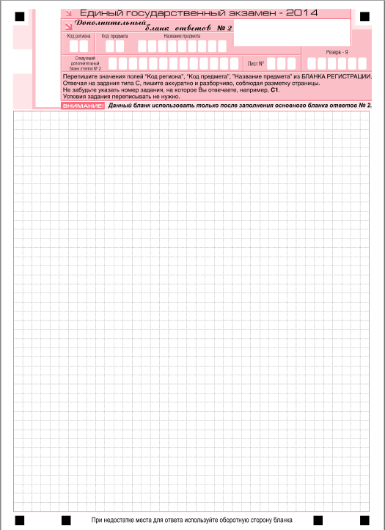
Заполнение дополнительного бланка ответов № 2
Дополнительный бланк ответов № 2 предназначен для записи ответов на задания с развернутым ответом, выдается при недостатке места для ответов на основном бланке ответов № 2

Slide 34
Заполнение дополнительного бланка ответов № 2
В верхней части дополнительного бланка ответов № 2 расположены вертикальный штрихкод, горизонтальный штрихкод и его цифровое значение, поля «Код региона», «Код предмета», «Название предмета», а также поля «Следующий дополнительный бланк ответов № 2» и «Лист №», «Резерв-9».
Информация для заполнения полей верхней части бланка («Код региона», «Код предмета» и «Название предмета») должна полностью совпадать с информацией основного бланка ответов № 2.
Поля «Следующий дополнительный бланк ответов № 2» и «Лист №» заполняет организатор в аудитории в случае нехватки места для развернутых ответов на основном или ранее выданном дополнительном бланке ответов № 2.
В поле «Лист №» организатор в аудитории при выдаче дополнительного бланка ответов № 2 вносит порядковый номер листа работы участника ЕГЭ (при этом листом № 1 является основной бланк ответов № 2, который участник ЕГЭ получил в составе индивидуального комплекта).

Slide 35
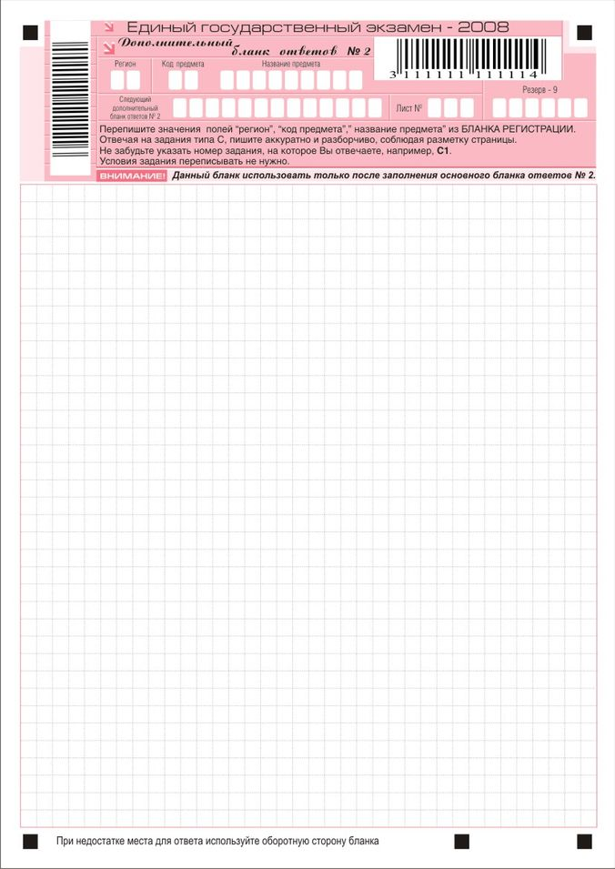
1 3
0 1
Р у с с к и й я з
1 3 0 0 1 1 1 1 1 1 1 2 1
2
Символ «Z» проставляется только в конце всей работы.
Все записи, сделанные ниже символа «Z» не защитываются!!!
Смотри на обороте

Slide 36
Завершение экзамена в аудитории
По итогам сбора экзаменационных материалов у участников ЕГЭ организатор формирует пять стопок материалов:
бланки регистрации
бланки ответов № 1
бланки ответов № 2, в том числе дополнительные бланки ответов № 2
КИМы
черновики

Slide 37
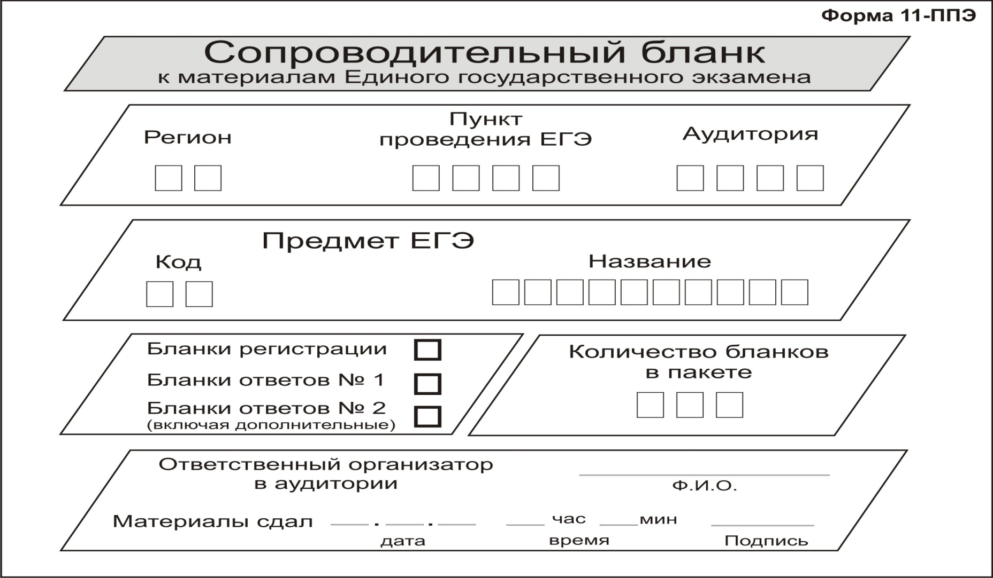
1 3
0 0 2
1
0 1
Р у с с к и й я з ы
Х
1 1
Самарина О.П.
27 05 13 14 10
подпись

Slide 38
Формы, используемые при проведении ЕГЭ организаторами
(регион) |  |  |  |  | (код МОУО) |  |  |  |  |  |  | (код ППЭ) |  |  |  |  |  |  |  |  | (номер аудитории) |  |  |  |  |  |  |  |  |  |  |  |  | (предмет) |  |  |  |  |  |  |  |  |  | (дата экз.: число-месяц-год)
Список участников ГИА в аудитории ППЭ |  |  |  |  |  |  |  |  |  |  |  |  |  |  |  |  |  |  |  |  |  |  |  |  |  |  |  |  |  |  |  |  |  |  |  |  |  |  |  |  |  |  |  |  |  |  |  | ППЭ- |  |  |  | 05-01
(наименование формы) |  |  |  |  |  |  |  |  |  |  |  |  |  |  |  |  |  |  |  |  |  |  |  |  |  |  |  |  |  |  |  |  |  |  |  |  |  |  |  |  |  |  |  |  |  |  |  | (код формы)
Предмет __________________________ Дата _______________
№ п/п |  | ФИО участника |  |  |  |  |  |  |  |  |  |  |  |  |  |  |  |  |  |  |  | Краткое наименование образовательной организации |  |  |  |  |  |  |  |  |  |  |  |  |  |  |  |  |  |  |  |  |  |  | Класс |  |  |  |  |  | Место в аудитории
 |  |  |  |  |  |  |  |  |  |  |  |  |  |  |  |  |  |  |  |  |  |  |  |  |  |  |  |  |  |  |  |  |  |  |  |  |  |  |  |  |  |  |  | стр. |  |  |  |  |  | из

Slide 39
Формы, используемые при проведении ЕГЭ организаторами
(регион) |  |  |  |  | (код МОУО) |  |  |  |  |  |  | (код ППЭ) |  |  |  |  |  |  |  |  | (номер аудитории) |  |  |  |  |  |  |  |  |  |  |  |  |  |  |  |  |  |  |  |  |  |  |  |  |  |  |  |  |  |  |  |  |  |  |  |  |  |  |  | (предмет) |  |  |  |  |  |  |  |  |  | (дата экз.: число-месяц-год)
Ведомость учёта участников ЕГЭ и экзаменационных материалов в аудитории ППЭ |  |  |  |  |  |  |  |  |  |  |  |  |  |  |  |  |  |  |  |  |  |  |  |  |  |  |  |  |  |  |  |  |  |  |  |  |  |  |  |  |  |  |  |  |  |  |  |  |  |  |  |  |  |  |  |  |  |  |  |  |  |  |  |  |  |  |  |  |  |  |  |  |  |  | ППЭ- |  |  |  | 05-02
(наименование формы) |  |  |  |  |  |  |  |  |  |  |  |  |  |  |  |  |  |  |  |  |  |  |  |  |  |  |  |  |  |  |  |  |  |  |  |  |  |  |  |  |  |  |  |  |  |  |  |  |  |  |  |  |  |  |  |  |  |  |  |  |  |  |  |  |  |  |  |  |  |  |  |  |  |  | (код формы)
 | Вскрыты доставочные спецпакеты с экзаменационными материалами |  |  |  |  |  |  |  |  |  |  |  |  |  |  |  |  |  |  |  |  |  |  |  |  |  |  |  |  |  |  |  |  |  |  |  |  |  |  |  |  |  |  |  |  |  | час. |  |  |  |  |  |  | мин. |  |  |  | Начало экзамена |  |  |  |  |  |  |  |  |  |  |  |  |  |  | час. |  |  |  |  |  |  | мин.
 | Печать контрольных измерительных материалов в аудитории |  |  |  |  |  |  |  |  |  |  |  |  |  |  |  |  |  |  |  |  |  |  |  |  |  |  |  |  |  |  |  |  |  |  |  |  |  |  |  |  |  |  |  |  |  |  |  |  |  |  |  |  |  |  |  |  | Окончание экзамена |  |  |  |  |  |  |  |  |  |  |  |  |  |  | час. |  |  |  |  |  |  | мин.
№ п/п |  | Участники, распределённые в аудиторию |  |  |  |  |  |  |  |  |  |  |  |  |  |  |  |  |  |  |  |  |  |  |  |  |  |  |  |  |  |  |  |  |  |  |  |  |  |  |  |  |  |  | Отметки о явке, удалении и т.п. |  |  |  |  |  |  |  | Количество ЭМ, полученных от участника |  |  |  |  |  |  |  |  |  |  |  | Подпись участника |  |  |  |  |  |  |  |  | Подпись ответственного организатора
 |  | Фамилия Имя Отчество |  |  |  |  |  |  |  |  |  |  |  |  |  |  |  |  |  |  |  |  |  |  |  |  |  |  |  | документ |  |  |  |  |  |  |  |  |  |  | место в аудито-рии |  |  |  | Явился в аудиторию |  | Удален с экзамена |  | Не закончил экзамен |  | Ошибка в документе |  | бланк регистрации |  | бланк ответов №1 |  | бланк ответов №2 |  | доп. бланки №2 |  | КИМ |  | черновик
 |  |  |  |  |  |  |  |  |  |  |  |  |  |  |  |  |  |  |  |  |  |  |  |  |  |  |  |  |  | серия |  |  |  |  | номер
1 |  | 2 |  |  |  |  |  |  |  |  |  |  |  |  |  |  |  |  |  |  |  |  |  |  |  |  |  |  |  | 3 |  |  |  |  | 4 |  |  |  |  |  | 5 |  |  |  | 6 |  | 7 |  | 8 |  | 9 |  | 10 |  | 11 |  | 12 |  | 13 |  | 14 |  | 15 |  | 16 |  |  |  |  |  |  |  |  | 17
Итого распределено участников: |  |  |  |  |  |  |  |  |  |  |  |  |  |  |  |  |  |  |  |  |  |  |  |  |  |  |  |  |  | Итого:
Итого не явилось участников:
Организатор(ы) в аудитории
 |  |  |  |  |  |  |  |  |  |  |  | / |  |  |  |  |  |  |  |  |  |  |  |  |  | /
(подпись) |  |  |  |  |  |  |  |  |  |  |  |  | (ФИО)
 |  |  |  |  |  |  |  |  |  |  |  | / |  |  |  |  |  |  |  |  |  |  |  |  |  | /
(подпись) |  |  |  |  |  |  |  |  |  |  |  |  | (ФИО)
 |  |  |  |  |  |  |  |  |  |  |  |  |  |  |  |  |  |  |  |  |  |  |  |  |  |  |  |  |  |  |  |  |  |  |  |  |  |  |  |  |  |  |  |  |  |  |  |  |  |  |  |  |  |  |  |  |  |  |  |  |  |  |  |  |  |  |  |  |  |  | стр. |  |  |  |  |  | из

Slide 40
Формы, используемые при проведении ЕГЭ организаторами
(регион) |  |  |  |  | (код МОУО) |  |  |  |  |  |  | (код ППЭ) |  |  |  |  |  |  |  |  | (номер аудитории) |  |  |  |  |  |  |  |  |  |  |  |  | (предмет) |  |  |  |  |  |  |  |  |  | (дата экз.: число-месяц-год)
Протокол проведения ЕГЭ в аудитории ППЭ |  |  |  |  |  |  |  |  |  |  |  |  |  |  |  |  |  |  |  |  |  |  |  |  |  |  |  |  |  |  |  |  |  |  |  |  |  |  |  |  |  |  |  |  |  |  |  | ППЭ- |  |  |  | 12-01
(наименование формы) |  |  |  |  |  |  |  |  |  |  |  |  |  |  |  |  |  |  |  |  |  |  |  |  |  |  |  |  |  |  |  |  |  |  |  |  |  |  |  |  |  |  |  |  |  |  |  | (код формы)
1. Проведение экзамена
1.Вскрыты доставочные спецпакеты с экзаменационными материалами |  |  |  |  |  |  |  |  |  |  |  |  |  |  |  |  |  |  |  |  |  |  |  |  |  |  |  |  |  |  |  |  |  |  |  |  |  |  |  |  |  |  |  |  |  | час. |  |  |  |  |  |  | мин.
2.Начало экзамена |  |  |  |  |  |  |  |  |  |  |  |  |  |  |  |  |  |  |  |  |  |  |  |  |  |  |  |  |  |  |  |  |  |  |  |  |  |  |  |  |  |  |  |  |  | час. |  |  |  |  |  |  | мин.
3.Окончание экзамена |  |  |  |  |  |  |  |  |  |  |  |  |  |  |  |  |  |  |  |  |  |  |  |  |  |  |  |  |  |  |  |  |  |  |  |  |  |  |  |  |  |  |  |  |  | час. |  |  |  |  |  |  | мин.
2. Участники |  |  |  |  |  |  |  |  |  |  |  |  |  |  |  |  |  |  |  |  |  |  |  |  |  |  |  |  |  |  |  |  |  |  |  |  |  |  |  |  |  |  |  |  |  |  |  |  |  | чел.
4. Распределены в аудиторию
5. Не явились на экзамен
6. Удалены в связи с нарушением порядка проведения ЕГЭ
7. Не закончили экзамен по уважительной причине
8. Обнаружена ошибка в паспортных данных
9. Подали апелляцию о нарушении порядка проведения ЕГЭ
3. Экзаменационные материалы, полученные от участников |  |  |  |  |  |  |  |  |  |  |  |  |  |  |  |  |  |  |  |  |  |  |  |  |  |  |  |  |  |  |  |  |  |  |  |  |  |  |  |  |  |  |  |  |  |  |  |  |  | шт.
10. Бланки регистрации
11. Бланки ответов №1
12. Бланки ответов №2
13. Дополнительных бланков ответов №2
14. КИМ
15. Черновиков
16. Заменено индивидуальных комплектов (брак, испорченные и т.п.)
Организаторы в аудитории
ФИО |  |  |  |  |  |  |  |  |  |  |  |  |  |  |  |  |  |  |  |  |  |  |  |  |  |  |  |  |  |  |  |  |  |  |  |  |  | Отв-ный |  |  |  |  |  | Подпись
Член(ы) ГЭК |  |  |  |  |  |  |  |  |  |  |  |  |  |  |  |  |  |  |  |  |  |  |  |  |  |  |  |  | Руководитель ППЭ
 |  |  |  |  |  |  |  |  |  |  |  | / |  |  |  |  |  |  |  |  |  |  |  |  |  | / |  |  |  |  |  |  |  |  |  |  |  |  |  |  | / |  |  |  |  |  |  |  |  |  |  |  |  |  | /
(подпись) |  |  |  |  |  |  |  |  |  |  |  |  | (ФИО) |  |  |  |  |  |  |  |  |  |  |  |  |  |  |  | (подпись) |  |  |  |  |  |  |  |  |  |  |  |  | (ФИО)
 |  |  |  |  |  |  |  |  |  |  |  | / |  |  |  |  |  |  |  |  |  |  |  |  |  | /
(подпись) |  |  |  |  |  |  |  |  |  |  |  |  | (ФИО)

Slide 41
Формы, используемые при проведении ЕГЭ организаторами
(регион) |  |  |  |  | (код МОУО) |  |  |  |  |  |  | (код ППЭ) |  |  |  |  |  |  |  |  | (номер аудитории) |  |  |  |  |  |  |  |  |  |  |  |  |  |  |  |  |  |  |  |  |  |  |  |  |  |  |  |  |  |  |  |  |  |  |  |  |  |  |  | (предмет) |  |  |  |  |  |  |  |  |  | (дата экз.: число-месяц-год)
Ведомость коррекции персональных данных участников ГИА в аудитории |  |  |  |  |  |  |  |  |  |  |  |  |  |  |  |  |  |  |  |  |  |  |  |  |  |  |  |  |  |  |  |  |  |  |  |  |  |  |  |  |  |  |  |  |  |  |  |  |  |  |  |  |  |  |  |  |  |  |  |  |  |  |  |  |  |  |  |  |  |  |  |  |  |  | ППЭ- |  |  |  | 12-02
(наименование формы) |  |  |  |  |  |  |  |  |  |  |  |  |  |  |  |  |  |  |  |  |  |  |  |  |  |  |  |  |  |  |  |  |  |  |  |  |  |  |  |  |  |  |  |  |  |  |  |  |  |  |  |  |  |  |  |  |  |  |  |  |  |  |  |  |  |  |  |  |  |  |  |  |  |  | (код формы)
№ п/п |  | Персональные данные участника в РИС |  |  |  |  |  |  |  |  |  |  |  |  |  |  |  |  |  |  |  |  |  |  |  |  |  |  |  |  |  |  |  |  |  |  |  | Измененные данные* |  |  |  |  |  |  |  |  |  |  |  |  |  |  |  |  |  |  |  |  |  |  |  |  |  |  |  |  |  |  |  |  |  |  |  | Подпись участника
 |  | Фамилия Имя Отчество |  |  |  |  |  |  |  |  |  |  |  |  |  |  |  |  |  |  |  |  | документ |  |  |  |  |  |  |  |  |  |  |  |  |  |  | Фамилия Имя Отчество |  |  |  |  |  |  |  |  |  |  |  |  |  |  |  |  |  |  |  |  | документ
 |  |  |  |  |  |  |  |  |  |  |  |  |  |  |  |  |  |  |  |  |  |  | серия |  |  |  |  |  |  | номер |  |  |  |  |  |  |  |  |  |  |  |  |  |  |  |  |  |  |  |  |  |  |  |  |  |  |  |  | серия |  |  |  |  |  |  | номер
1 |  | 2 |  |  |  |  |  |  |  |  |  |  |  |  |  |  |  |  |  |  |  |  | 3 |  |  |  |  |  |  | 4 |  |  |  |  |  |  |  | 5 |  |  |  |  |  |  |  |  |  |  |  |  |  |  |  |  |  |  |  |  | 6 |  |  |  |  |  |  | 7 |  |  |  |  |  |  |  | 8
1 |  | Ф. |  |  |  |  |  |  |  |  |  |  |  |  |  |  |  |  |  |  |  |  |  |  |  |  |  |  |  |  |  |  |  |  |  |  |  | Ф.
 |  | И. |  |  |  |  |  |  |  |  |  |  |  |  |  |  |  |  |  |  |  |  |  |  |  |  |  |  |  |  |  |  |  |  |  |  |  | И.
 |  | О. |  |  |  |  |  |  |  |  |  |  |  |  |  |  |  |  |  |  |  |  |  |  |  |  |  |  |  |  |  |  |  |  |  |  |  | О.
2 |  | Ф. |  |  |  |  |  |  |  |  |  |  |  |  |  |  |  |  |  |  |  |  |  |  |  |  |  |  |  |  |  |  |  |  |  |  |  | Ф.
 |  | И. |  |  |  |  |  |  |  |  |  |  |  |  |  |  |  |  |  |  |  |  |  |  |  |  |  |  |  |  |  |  |  |  |  |  |  | И.
 |  | О. |  |  |  |  |  |  |  |  |  |  |  |  |  |  |  |  |  |  |  |  |  |  |  |  |  |  |  |  |  |  |  |  |  |  |  | О.
3 |  | Ф. |  |  |  |  |  |  |  |  |  |  |  |  |  |  |  |  |  |  |  |  |  |  |  |  |  |  |  |  |  |  |  |  |  |  |  | Ф.
 |  | И. |  |  |  |  |  |  |  |  |  |  |  |  |  |  |  |  |  |  |  |  |  |  |  |  |  |  |  |  |  |  |  |  |  |  |  | И.
 |  | О. |  |  |  |  |  |  |  |  |  |  |  |  |  |  |  |  |  |  |  |  |  |  |  |  |  |  |  |  |  |  |  |  |  |  |  | О.
4 |  | Ф. |  |  |  |  |  |  |  |  |  |  |  |  |  |  |  |  |  |  |  |  |  |  |  |  |  |  |  |  |  |  |  |  |  |  |  | Ф.
 |  | И. |  |  |  |  |  |  |  |  |  |  |  |  |  |  |  |  |  |  |  |  |  |  |  |  |  |  |  |  |  |  |  |  |  |  |  | И.
 |  | О. |  |  |  |  |  |  |  |  |  |  |  |  |  |  |  |  |  |  |  |  |  |  |  |  |  |  |  |  |  |  |  |  |  |  |  | О.
5 |  | Ф. |  |  |  |  |  |  |  |  |  |  |  |  |  |  |  |  |  |  |  |  |  |  |  |  |  |  |  |  |  |  |  |  |  |  |  | Ф.
 |  | И. |  |  |  |  |  |  |  |  |  |  |  |  |  |  |  |  |  |  |  |  |  |  |  |  |  |  |  |  |  |  |  |  |  |  |  | И.
 |  | О. |  |  |  |  |  |  |  |  |  |  |  |  |  |  |  |  |  |  |  |  |  |  |  |  |  |  |  |  |  |  |  |  |  |  |  | О.
* столбцы 5, 6, 7 заполняются только те, в которых зафиксировано несоответствие.
Ответственный организатор в аудитории |  |  |  |  |  |  |  |  |  |  |  |  |  |  |  |  |  |  |  |  |  |  |  |  |  |  |  |  |  |  |  |  |  |  |  |  |  |  | / |  |  |  |  |  |  |  |  |  |  |  |  |  | /
 |  |  |  |  |  |  |  |  |  |  |  |  |  |  |  |  |  |  |  |  |  |  |  |  |  |  | (подпись) |  |  |  |  |  |  |  |  |  |  |  |  | (ФИО)

Slide 42
Формы, используемые при проведении ЕГЭ организаторами
(регион) |  |  | (код МОУО) |  |  |  | (код ППЭ) |  |  |  |  | (номер аудитории) |  |  |  |  |  |  |  |  | (предмет) |  |  |  |  | (дата экз.: число-месяц-год)
Ведомость |  |  |  |  |  |  |  |  |  |  |  |  |  |  |  |  |  |  |  |  |  |  |  |  |  |  |  | ППЭ- |  | 12-03
использования дополнительных бланков ответов № 2 |  |  |  |  |  |  |  |  |  |  |  |  |  |  |  |  |  |  |  |  |  |  |  |  |  |  |  | (код формы)
 | Номера выданных дополнительных бланков ответов №2
 | Итого выдано дополнительных бланков ответов № 2 в аудитории |  |  |  |  |  |  |  |  |  |  |  |  |  |  |  |  |  |  |  |  |  |  |  |  | шт.
 | Ответственный организатор в аудитории _________________/___________________/

Slide 43
Инструкция для организатора вне аудитории
В день проведения экзамена организатор вне аудитории ППЭ должен:
явиться в ППЭ в 8.30, зарегистрироваться у руководителя ППЭ
получить у руководителя ППЭ информацию о назначении организаторов и распределении на места дежурства
за один час до начала ЕГЭ получить от руководителя ППЭ форму ППЭ-06-01 «Список участников ЕГЭ» для размещения на информационном стенде при входе в ППЭ
за 45 минут до начала экзамена пройти на свое место дежурства и приступить к выполнению своих обязанностей

Slide 44
Проведение экзамена
Организатору вне аудитории во время проведения экзамена в ППЭ запрещается: иметь при себе средства связи; оказывать содействие обучающимся, выпускникам прошлых лет, в том числе передавать им средства связи, электронно-вычислительную технику, фото, аудио и видеоаппаратуру, справочные материалы, письменные заметки и иные средства хранения и передачи информации; выносить из аудиторий и ППЭ экзаменационные материалы на бумажном или электронном носителях, фотографировать экзаменационные материалы.

Slide 45
Проведение экзамена
Организатор вне аудитории должен:
обеспечить организацию входа участников ЕГЭ в ППЭ, при этом осуществлять проверку документов, удостоверяющих личность, наличие участника в списках распределения в данный ППЭ, наличие у участников ЕГЭ средств связи и иных запрещенных средств и материалов;
помогать участникам ЕГЭ ориентироваться в помещениях ППЭ, указывать местонахождение нужной аудитории, а также осуществлять контроль за перемещением по ППЭ лиц, имеющих право присутствовать в ППЭ в день проведения экзамена;
следить за соблюдением тишины и порядка в ППЭ;
сопровождать участников ЕГЭ при выходе из аудитории во время экзамена.

Slide 46
Завершение экзамена
Организатор вне аудитории должен:
контролировать организованный выход из ППЭ участников ЕГЭ, завершивших экзамен;
выполнять все указания руководителя ППЭ и членов ГЭК, оказывая содействие в решении ситуаций, не предусмотренных настоящей инструкцией.
После завершения экзамена организаторы вне аудитории покидают ППЭ по указанию руководителя ППЭ

